Slide 1
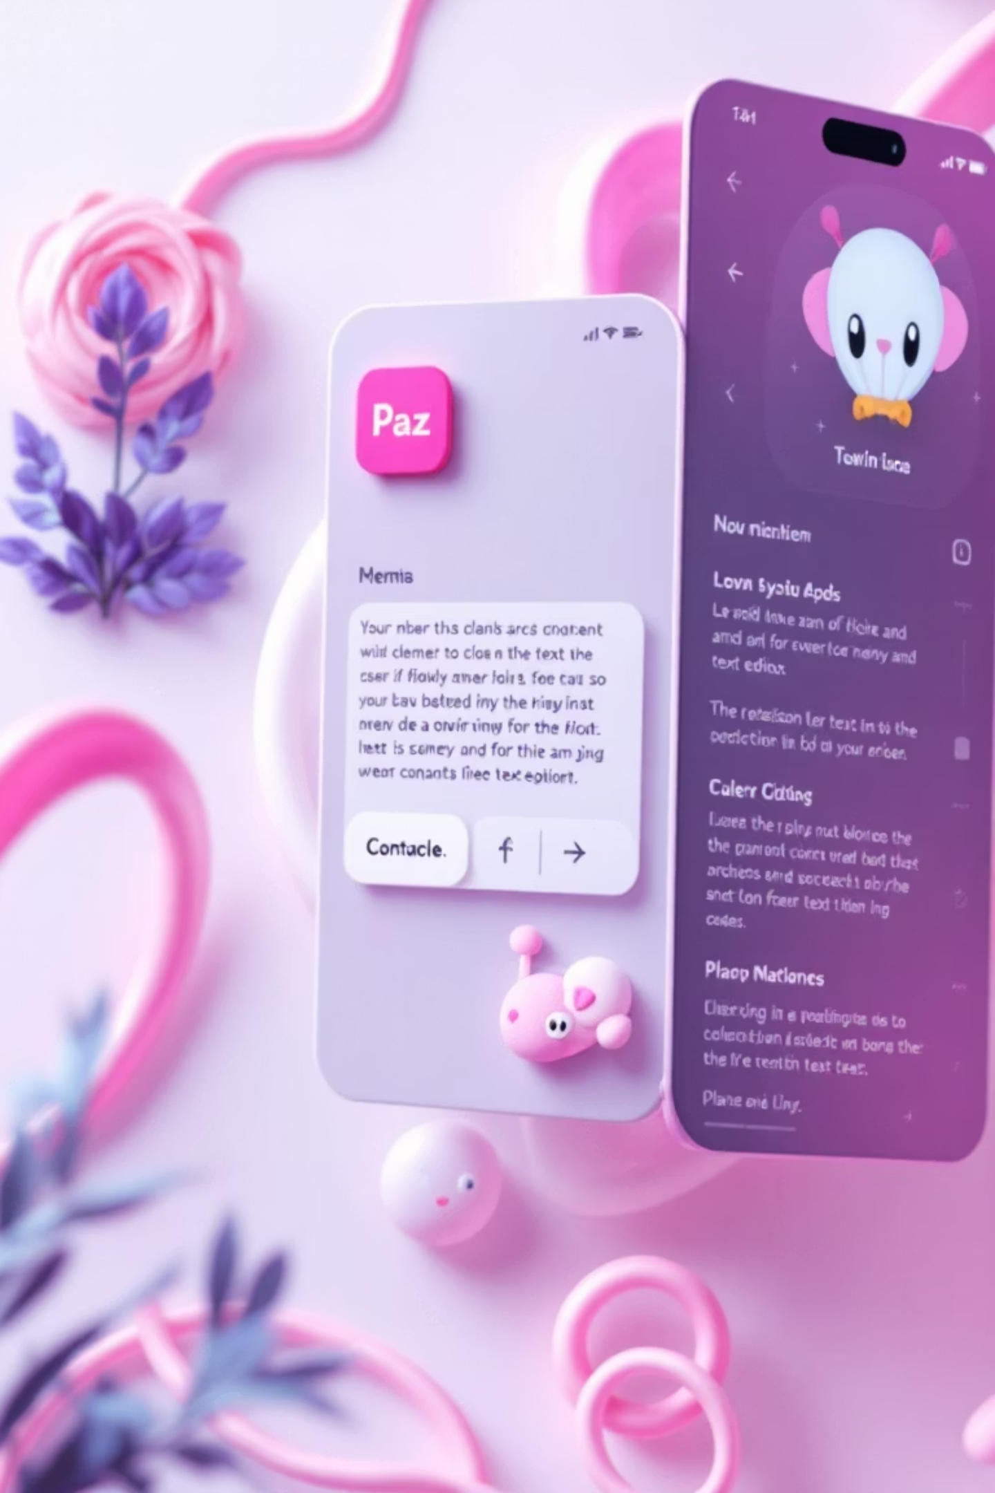
Многодокументный текстовый редактор на C#
Полнофункциональное приложение для работы с текстовыми документами, разработанное на Windows Forms с поддержкой одновременного редактирования нескольких файлов

Slide 2
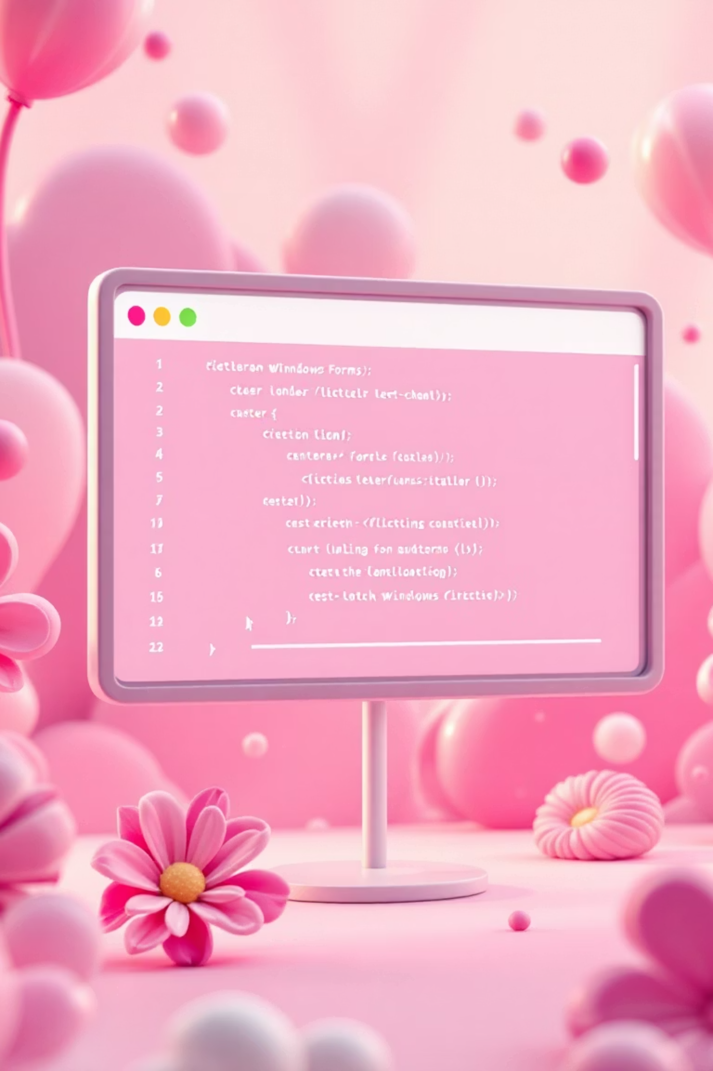
Технологическая основа проекта
Язык разработки
Платформа UI
C# — современный, мощный язык с поддержкой объектно-ориентированного программирования и расширенными возможностями для работы с текстом
Windows Forms обеспечивает надёжность, совместимость с операционными системами Windows и простое развёртывание приложения
Ключевой компонент
RichTextBox предоставляет мощные возможности: форматирование текста, поддержка различных шрифтов, выделение и базовое форматирование

Slide 3

Архитектура пользовательского интерфейса
Структура главного окна
Система меню
Файл — работа с документами
Меню с основными функциями
Правка — редактирование текста
Статусбар с информацией о документе
Формат — форматирование
Рабочая область с RichTextBox
Вид — темы оформления
Два окна редактора при запуске

Slide 4
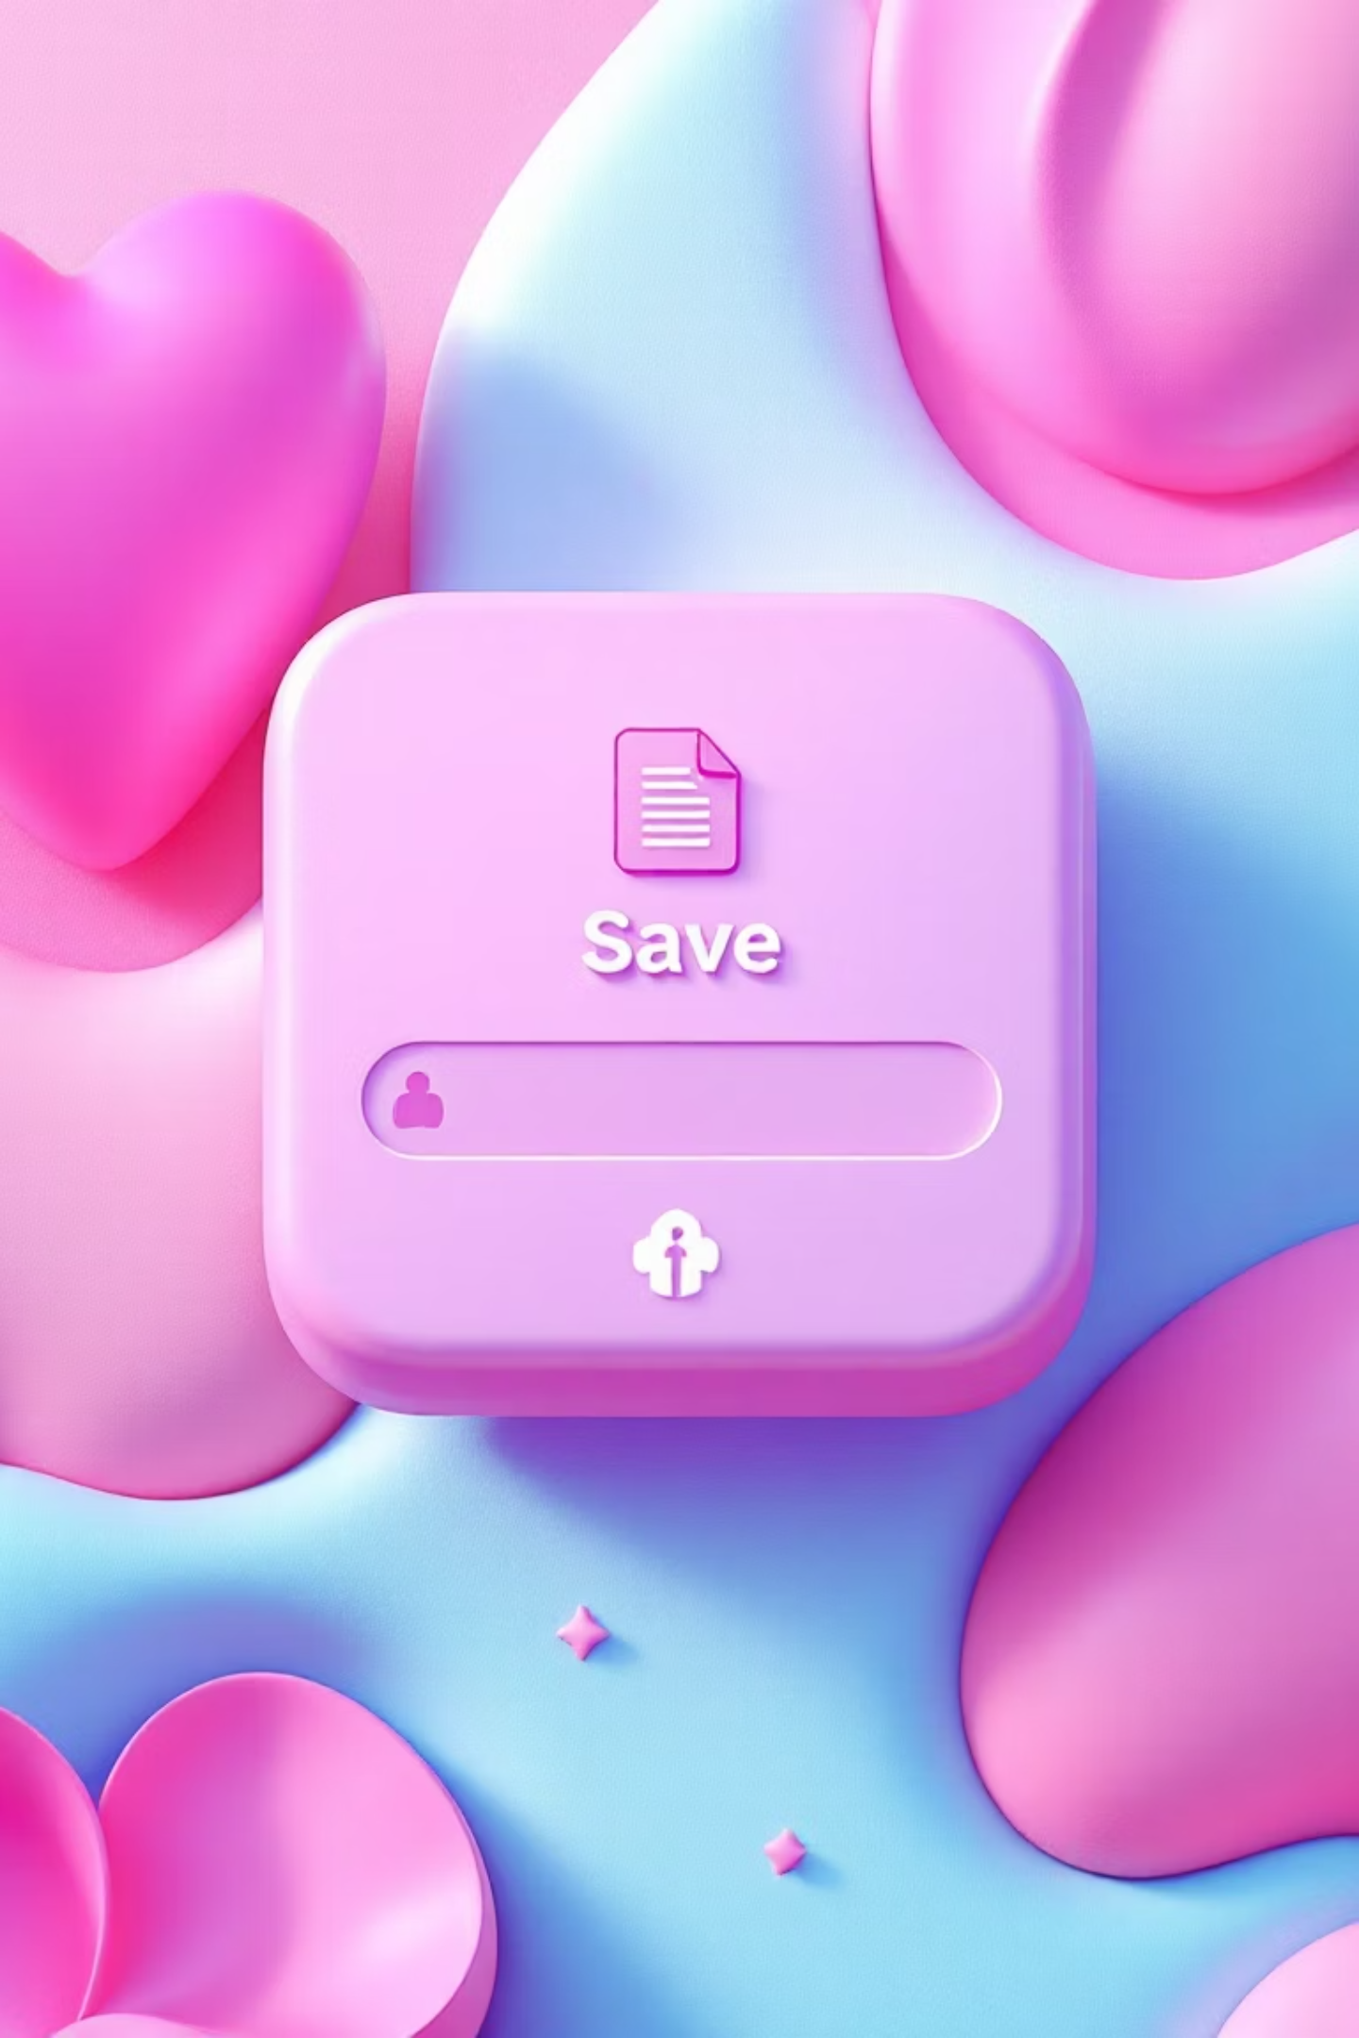
Функции работы с файлами
Открытие файлов
1
Использует OpenFileDialog и File.ReadAllText для загрузки содержимого TXT файлов с кодировкой UTF-8 в компонент RichTextBox
Сохранение документов
2
Применяет SaveFileDialog и File.WriteAllText для сохранения текущего текста документа с полной поддержкой кодировки UTF-8
Управление названиями
3
Заголовок окна обновляется при каждой операции, отображая имя файла или статус «Новый документ»
Автосохранение
4
Реализовано сохранение каждые 60 секунд во временный файл с предложением восстановления при запуске приложения

Slide 5












Операции редактирования текста
Копирование
Вырезание
Копирование выделенного текста в буфер обмена
Удаление текста с сохранением в буфер обмена
Выделить всё
Вставка
Выделение всего содержимого документа
Вставка содержимого буфера обмена в текущую позицию
Удаление
Отмена
Удаление выделенного текста без сохранения
Возврат последнего действия

Slide 6
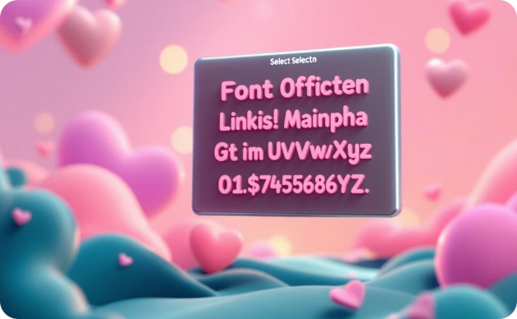


Возможности форматирования текста
Выбор шрифта
Цвет текста
Перенос строк
Стандартное диалоговое окно FontDialog позволяет выбирать различные шрифты и их параметры, применяя их ко всему содержимому RichTextBox
Цвет применяется к выделенному фрагменту, а при отсутствии выделения становится цветом по умолчанию для нового текста
Управление свойством WordWrap компонента RichTextBox переключает отображение вертикальной или обеих полос прокрутки

Slide 7


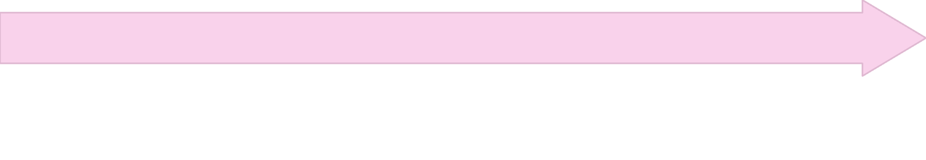
Многодокументный режим работы
Создание новых окон
Инициализация
Команда «Новое окно» создаёт новый экземпляр Form1 с копией содержимого, шрифта, цвета и настроек
При запуске программы автоматически создаются два окна редактора
Обмен данными
Независимая работа
Возможность копирования/вставки текста между несколькими окнами через буфер обмена
Каждое окно редактирует собственный документ, позволяя параллельно работать с несколькими файлами

Slide 8
Система горячих клавиш и инструменты
Основные сочетания
Редактирование и статистика
Ctrl+N
Новый документ
Ctrl+X
Вырезать
Ctrl+O
Открыть файл
Ctrl+C
Копировать
Ctrl+S
Сохранить
Ctrl+V
Вставить
Ctrl+Shift+N
Новое окно
Ctrl+Z
Отмена
Статусбар обновляется в реальном времени: количество символов, слов и строк

Slide 9
Процесс разработки и тестирования
1
2
3
Этап 1: Основная структура
Этап 2: Работа с файлами
Этап 3: Редактирование
Реализация функций открытия, сохранения, создания новых документов и управления заголовками окна
Добавление операций с буфером обмена, горячих клавиш и полного набора команд редактирования
Создание главного окна, RichTextBox, меню и статусбара с настройкой диалогов открытия и сохранения
4
5
Этап 4: Форматирование
Этап 5: Дополнения
Реализация выбора шрифтов, цвета текста, переноса строк и многодокументного интерфейса
Добавление статистики документа, автосохранения, восстановления и функции смены темы оформления

Slide 10
Результаты тестирования и готовность к эксплуатации
100%
100%
100%
Функциональность
Стабильность
Совместимость
Все заявленные функции реализованы и работают корректно
Проверена надёжность при одновременном редактировании нескольких документов
Полная поддержка UTF-8, горячих клавиш и переключения тем оформления
Заключение: Текстовый редактор успешно прошёл комплексное тестирование, полностью соответствует техническому заданию и готов к использованию. Приложение обеспечивает удобную работу с текстовыми документами, стабильность благодаря Windows Forms и простоту развёртывания.

